Slide 1



Програмна система моніторингу землі для сільськогосподарських потреб
Шевченко Іван Валерійович, ПЗПІ-21-8
Керівник: доц. Лещинський В.О.
15 червня 2025

Slide 2
Мета роботи
Розробка інформаційної системи моніторингу стану сільськогосподарських полів.
Актуальність обумовлена потребою в автоматизованому контролі вологості, температури та рівня поживних речовин.
Сприяє прийняттю рішень щодо поливу, внесення добрив та агротехнічних дій.
2

Slide 3
Аналіз проблеми (аналіз існуючих рішень)
Climate FieldView — висока ціна ліцензії, орієнтація на великі агрохолдинги.
OneSoil — аналітика з супутників, немає інтеграції сенсорів.
Більшість рішень не враховують точкові дані з полів та не адаптовані під локальні потреби.
3

Slide 4
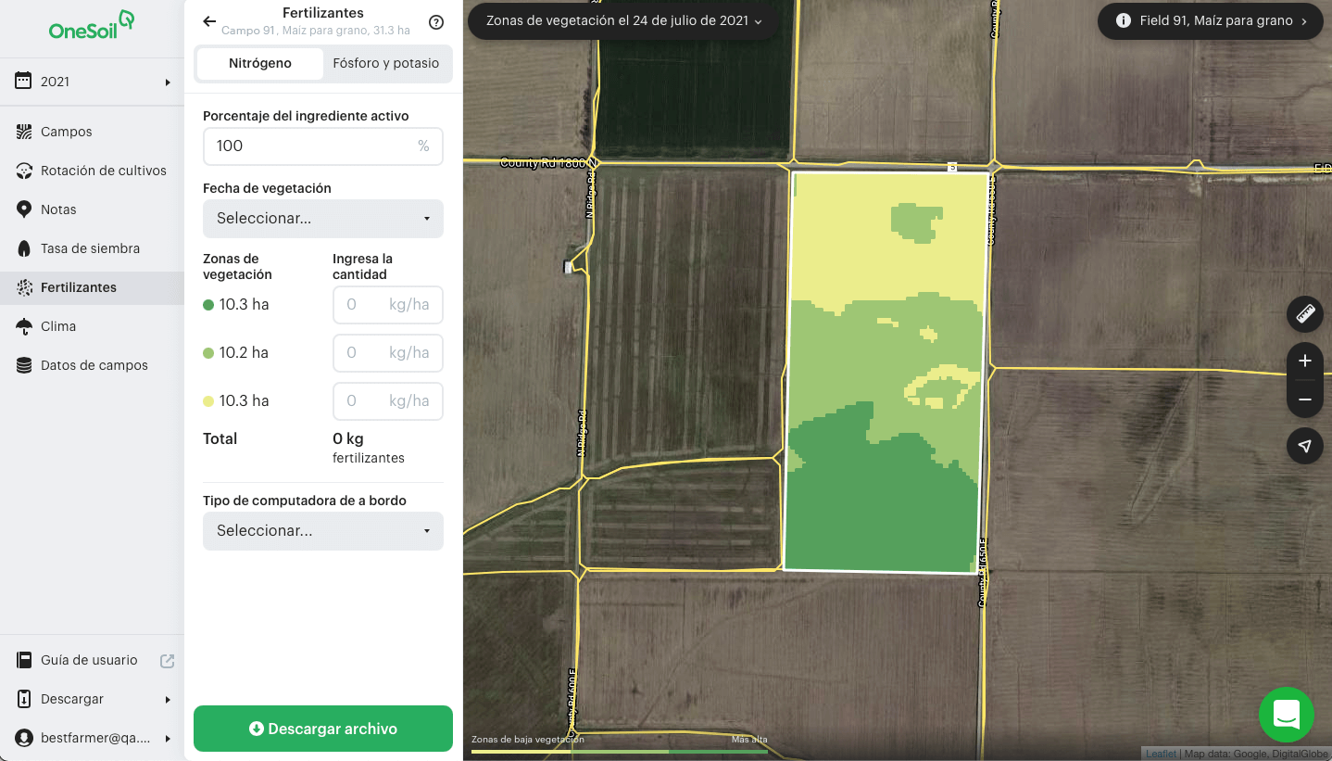
Приклад інтерфейсу одного з конкурентів
4

Slide 5
Постановка задачі та опис системи
Проблема:
Відсутність доступного рішення для аграріїв, яке б поєднувало IoT, аналітику та інтерактивну карту для контролю полів у режимі реального часу.
Завдання:
Забезпечити автоматизований збір даних про стан ґрунту.
Реалізувати веб-інтерфейс для управління полями, сенсорами, роботами.
Надати аналітику в зручному вигляді (графіки, статуси, кольорові індикатори).
Як результат ми повинні отримати кросплатформенну систему, що дозволяє аграрію з будь-якого пристрою бачити поточний стан кожного поля, отримувати рекомендації та планувати роботи
5

Slide 6
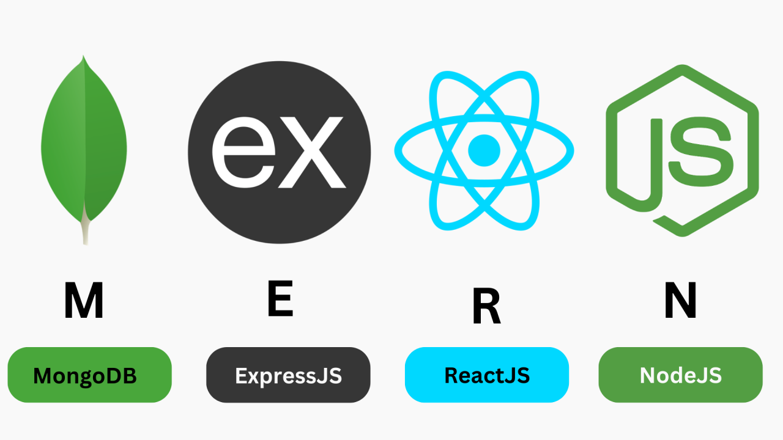
Вибір технологій розробки
MERN: MongoDB, Express.js, React.js, Node.js
Інші технології:
Material UI
Recharts (графіки)
ArduinoJson, ESP32, DHT22 (IoT)
6

Slide 7
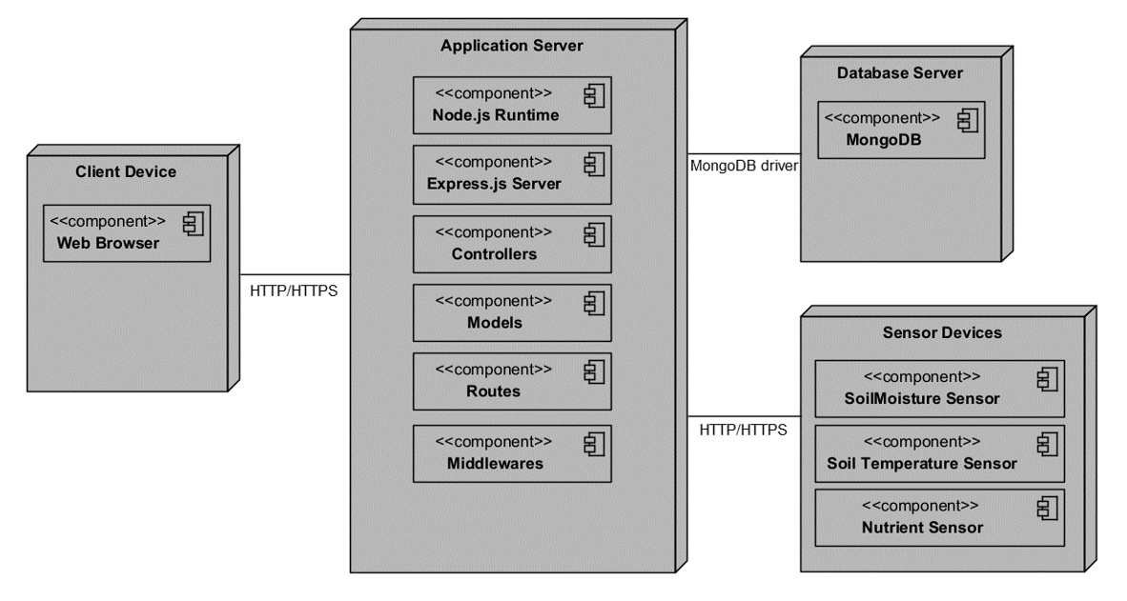
Архітектура створенного програмного забезпечення
Клієнт: React, запити до API
Сервер: Express, обробка запитів, доступ до БД
IoT: ESP32 передає дані на сервер
7

Slide 8
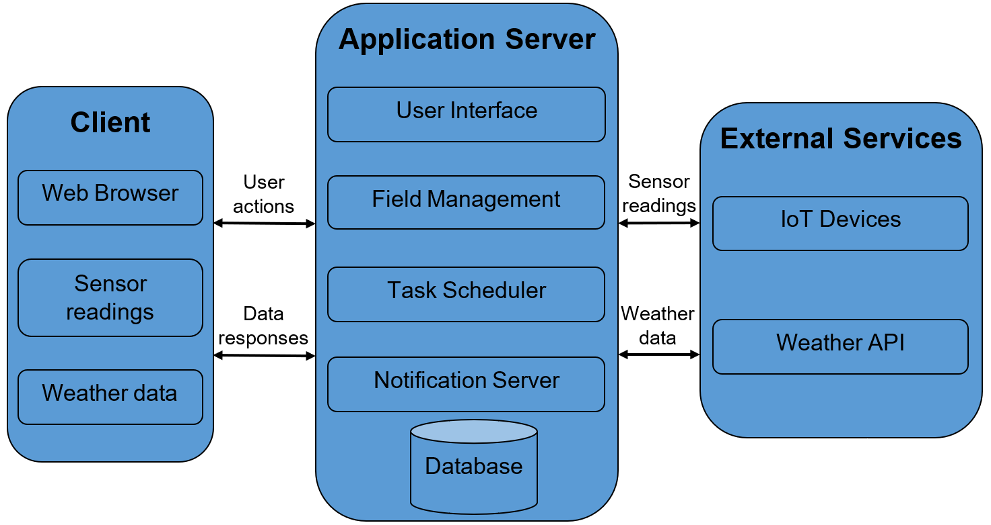
Компоненти системи
База даних: користувачі, поля, сенсори, зчитування, завдання
Сервер: REST API, автентифікація, логіка агродій
Клієнт: інтерфейс, графіки, карта, календар
IoT: періодичне надсилання показників
8

Slide 9
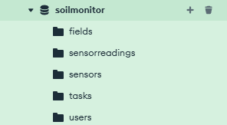
База даних
У системі використано п’ять основних колекцій:
Users
Fields
Sensors
SensorReadings
Tasks
9

Slide 10
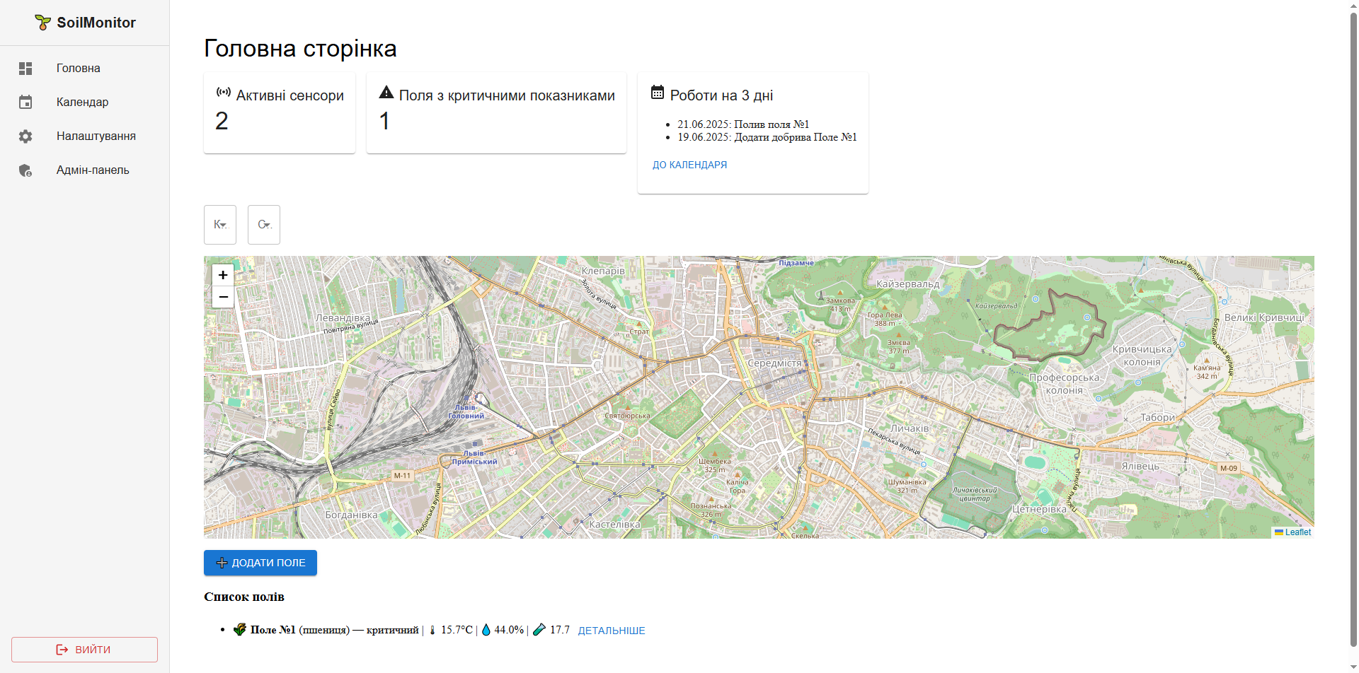
Дизайн системи
Структура: сайдбар + контентна частина
Кольорова індикація стану полів
Мінімалістичний Material UI
Адаптивність для планшетів
10

Slide 11
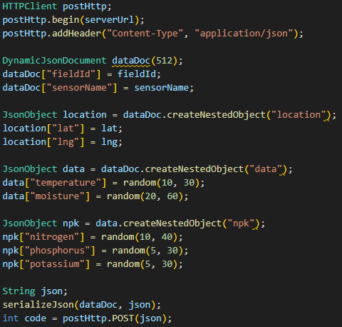
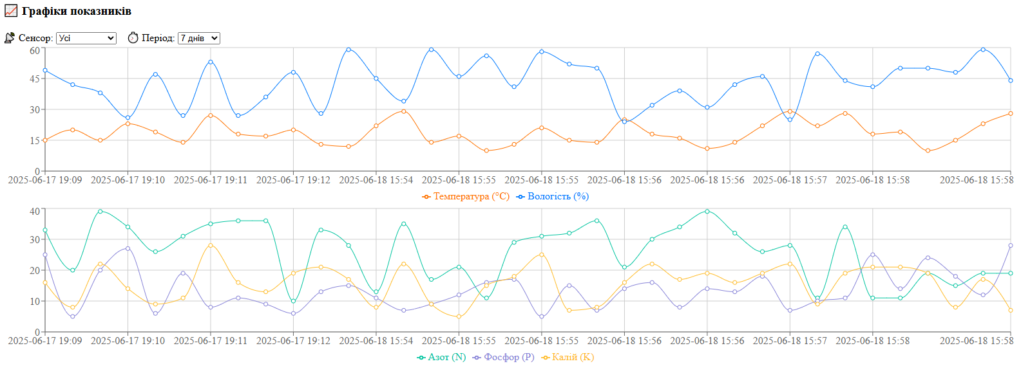
Приклад реалізації
REST-запит до /api/sensor-readings
Валідація паролів на React
Підключення ESP32 до Wi-Fi
Формування даних з сенсору у формат JSON та їх надсилання
Графіки з Recharts
11

Slide 12
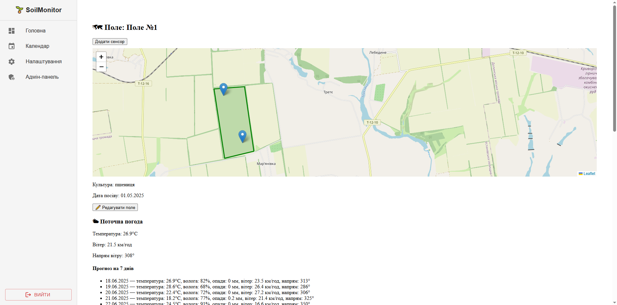
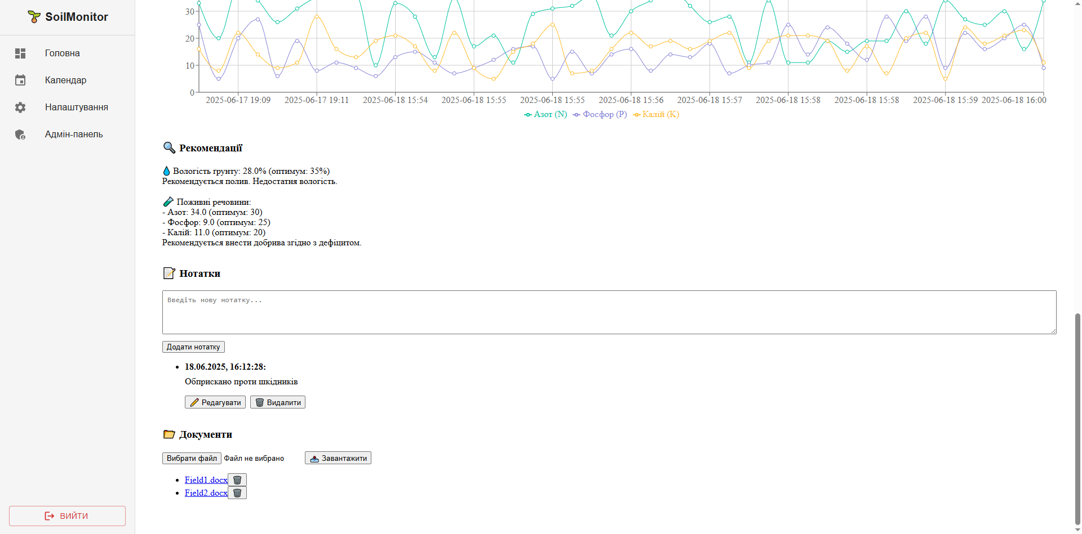
Інтерфейс користувача
12

Slide 13
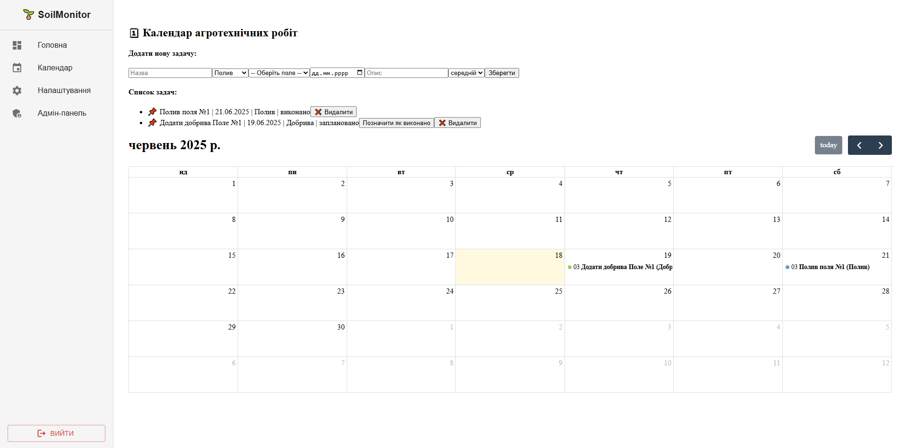
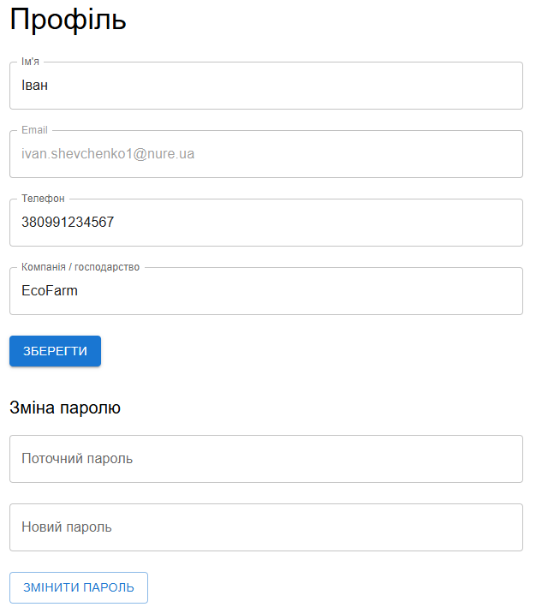
Інтерфейс користувача
13

Slide 14
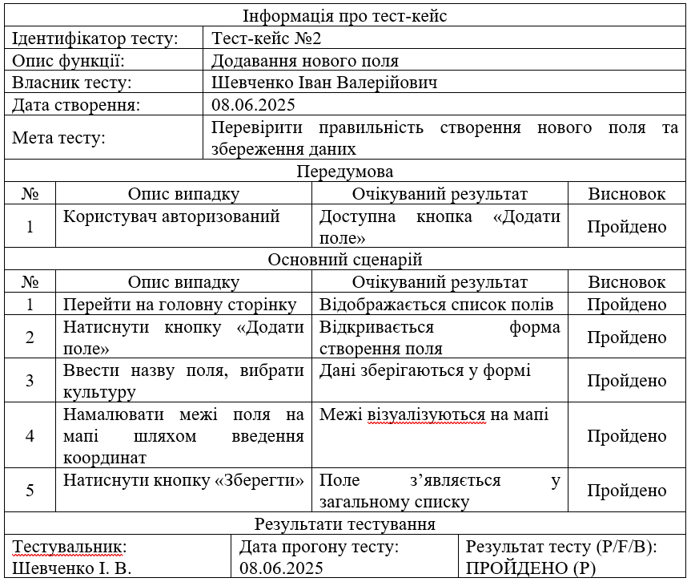
Тестування
Працездатність програмної системи моніторингу землі була перевірена ручним функціональним тестування, що дозволило перевірити реальну поведінку інтерфейсу користувача, серверної логіки, а також передачу даних від IoT-пристрою.
14

Slide 15
Підсумки
Система реалізована повністю та відповідає вимогам
Підтримує інтеграцію з IoT-пристроями
Можливий розвиток: мобільний застосунок, push-сповіщення, аналітика штучним інтелектом
15

